Slide 1
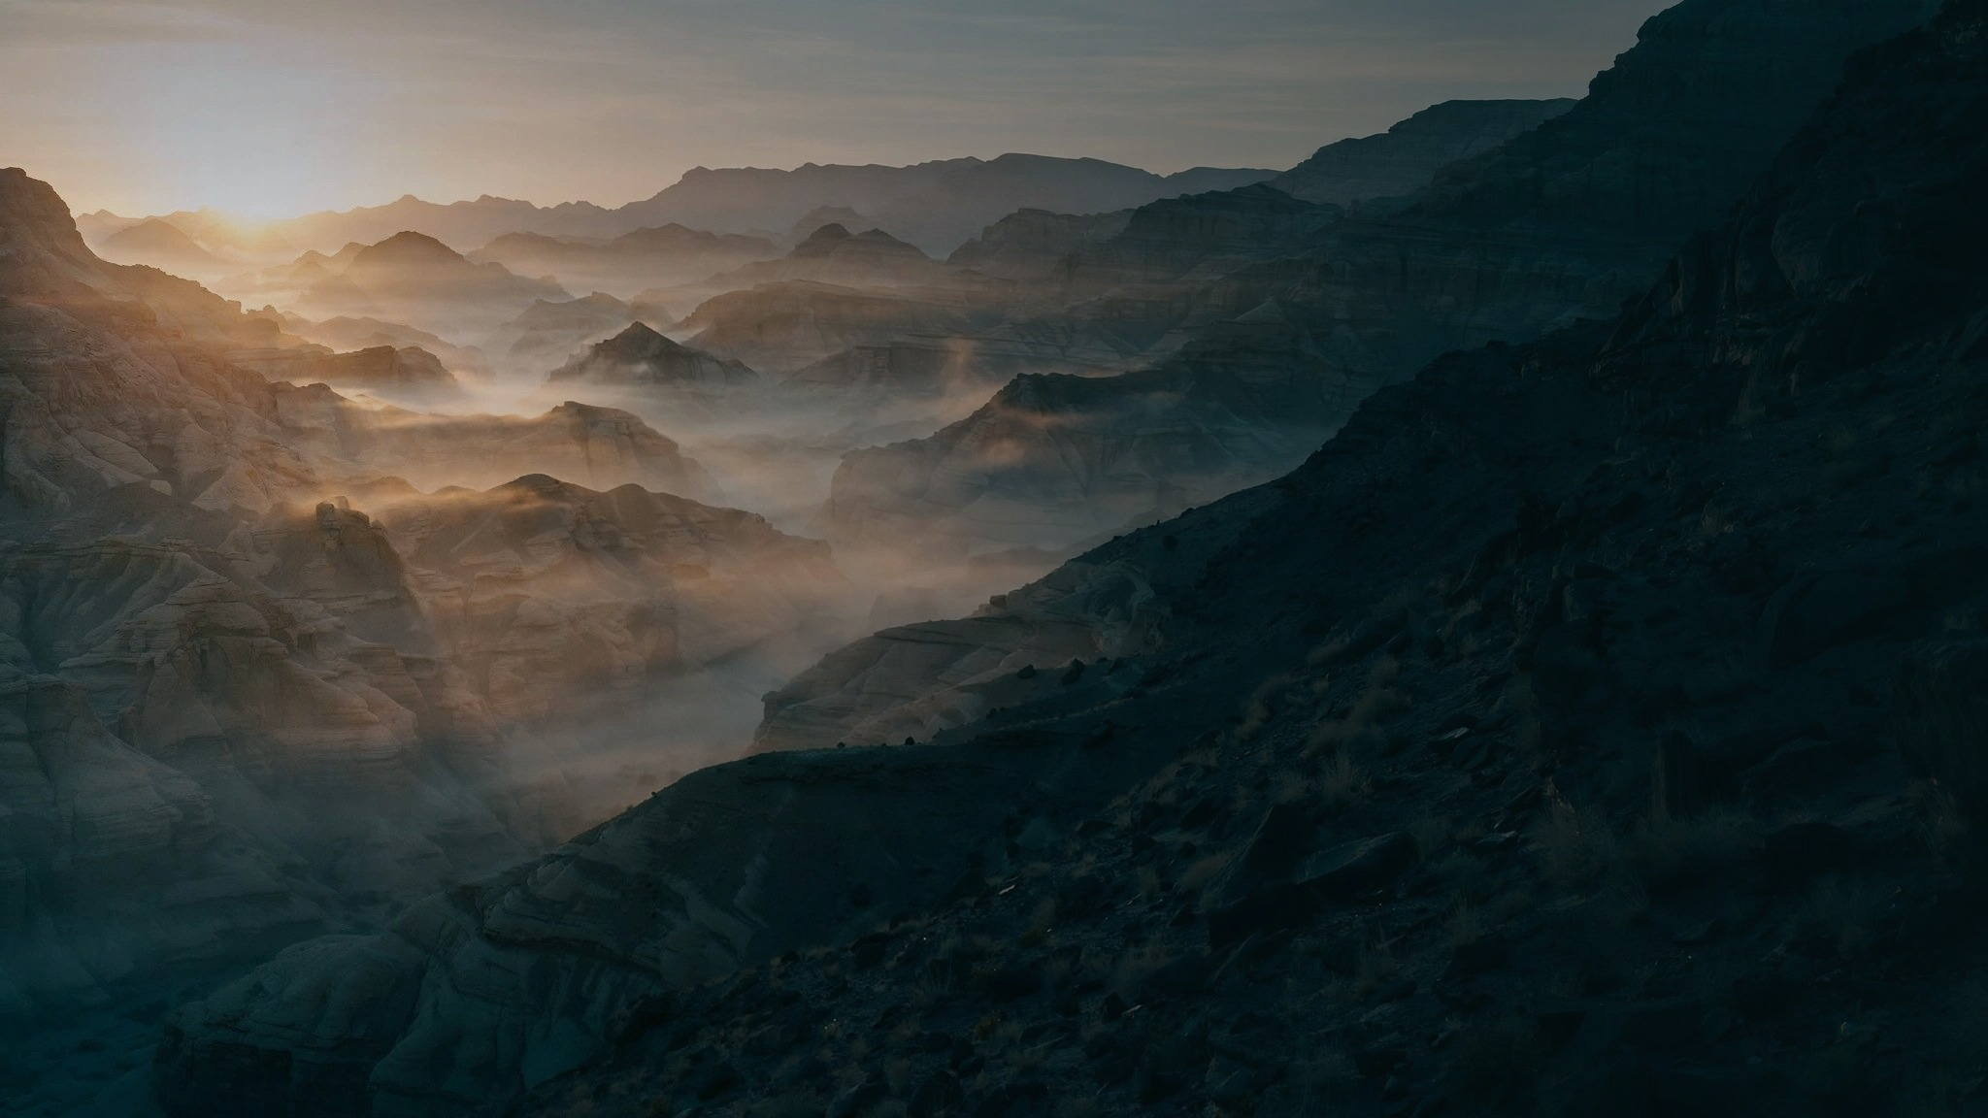
ارائه ۰۱ | تمرین روزانه
تمرین روزانه
برای موفقیت
در کل زندگی
پرسش‌های صبحگاهی و شبانه برای
سپاسگزاری و تمرکز بر هدف
Notes:
متن اصلی منبع:
تمرين روزانه براي موفقيت در كل زندگي :
فركانس شكرگزاري بالاترين فركانس را دارد و نزديكترين فركانس به خداوند است
بمحض اينكه صبح از خواب بيدار ميشي ازخودت سوال كن (فركانست رو تنظيم كن رو فركانس و مدار خداوند)
١- به خاطر چه چيزي سپاسگزاريد؟
٢- به خاطر چه كسي سپاسگزاريد؟
سپاسگزاري يعني توجه به سمت چيزي كه ميخوايد نه چيزي كه نميخوايد
٣- هدف اصلي امسالم چيه و چه كاري برايش دارم انجام ميدم؟
سالي يك هدف مهم و ارزشمند نه ١٠ تا
كه اگه بهش برسي تاثير بسيار زيادي تو زندگيت ميزاره
هرروز بايد يك كار براي هدفتون انجام بديد
هر ايده اي كه به ذهنت ميرسه اونو يادداشت كن قدم هاي بعدي بهت گفته ميشه
٤- امروز دوست دارم چه اتفاقاتي رو در طول روز تجربه كنم؟ بنويس - هر اتفاقي كه دوست داري بنويس
اين قانون خداونده ادعوني استجب لكم
چگونه رو رها كن كه مختص خداست
فقط تو بخواه ..
٥- اگر امروز بتونم فقط ٣ كار انجام بدم اون ٣ تا كار چه كارهايي هستن به ترتيب اولويت(براي هدف اصليت)اگه وقت اضاف اوردي كارهاي كم اهميت تر ..
زمان و انرژيت نامحدود نيست محدوده
يعني تمركز و توجهت رو هدفت باشه يعني انرژيت رو بزار به هدفت چون به هرچي توجه كني نشانه هاش به سمتت مياد
٦- دوست دارم خداوند به چه وظايفي در مورد من عمل كنه
وظيفه من در قبال تو بندگي تو و تنها ياري گرفتن از توست فقط از تو ميخوام
وظيفه تو هم اينه كه كاراي منو انجام بدي
چطورش رو من نميدونم خودت ميدوني
در يك كلام چون گردنت كلفته زورت زياده
تو رب الاربابي تو علمش رو داري تو قدرتش رو داري
فقط نوكري تو كنم نه نوكري ديگران
فقط بندگي تو كنم نه ديگران
وظيفه توهه كه ارباب خوبي باشي براي من
با پررويي از خدا بخواه بگو يالا به من بده
خدا به فرشته هاش ميگه اين منو باور كرده پس بهش ميدم
وظيفته كه به من ثروت بدي آرامش بدي سلامتي بدي
من بندگي تورو ميكنم
ولي يادت باشه زماني ازش بخواي كه فقط روي بندگيت به خدا باشه
به چه شكل نميدونم چطور نميدونم
رابطه از سر عشق باشه نه از سر ترس
وَإِذَا سَأَلَكَ عِبَادِي عَنِّي فَإِنِّي قَرِيبٌ ۖ أُجِيبُ دَعْوَةَ الدَّاعِ إِذَا دَعَانِ ۖ فَلْيَسْتَجِيبُوا لِي وَلْيُؤْمِنُوا بِي لَعَلَّهُمْ يَرْشُدُونَ
و هنگامی که بندگان من، از تو در باره من سؤال کنند، (بگو:) من نزدیکم! دعای دعا کننده را، به هنگامی که مرا می‌خواند، پاسخ می‌گویم! پس باید دعوت مرا بپذیرند، و به من ایمان بیاورند، تا راه یابند (و به مقصد برسند)!
(بقره - ۱۸۶)
اين تنها باريه كه خدا از خودش در قرآن ميگه
كه ميگه اي پيغمبر اگه كسي از من پرسيد كه من كجام بگو من نزديكم و …
خداييه كه نزديكه
كياا؟ اونايي كه به من ايمان دارن منم اجابتشون ميكنم
——————
سوالات آخر شب:
١- آيا در طول روز كاري براي هدفم انجام دادم يا نه؟
٢- چه كارهايي براي فردا موكول شده و بايد انجام بدم؟
٣- از ١ تا ١٠ چه نمره اي به خودم ميدم؟ و چرا؟ كيفيت و خوب و بد و دليلش بنويس
٤- چطور فردا نمرم بهتر ميشه؟
در قيامت خودمان به خودمان نمره ميديم اعضاء و جوارحمان سخن ميگويند و نمره ميدهند
نبايد خودمان را سرزنش كنيم
بايد عاشق خودمون باشيم
٥- امروز چه اتفاق جالبي برام افتاد؟
تمركزمون بر اتفاقات جالب زندگيمون باشه نه ناجالب و ناخواسته
٦- چه ايده و ديدگاه جديد و خلاقانه بهتري پيدا كردم و اونا رو يادداشت كن
اين قانونه كه به هرچي توجه كنيم از جنس اون بيشتر ميشه
٧- براي چه چيزهايي و نعمت هايي و چه افرادي از خدا سپاسگزارم
با اين كار تمركزت و فركانس رو ميبري به سمت خداوند و هرروز داري ذهنت رو جهت دهي ميكني
روزي همش نيم ساعت نميشه
ولي كل زندگيت رو تنظيم ميكني و به هرچه كه بخواي ميرسي

Slide 2
آغاز مسیر
هر روز را با شکرگزاری آغاز کن
در این نگاه، سپاسگزاری توجه ما را
به سوی نعمت‌ها و نزدیکی به خداوند می‌برد.
۲

Slide 3
بخش اول
پرسش‌های
آغاز روز
شش پرسش برای جهت‌دادن آگاهانه به توجه

Slide 4
آغاز روز | پرسش ۱ و ۲
برای چه چیزها و چه کسانی
سپاسگزارم؟
نعمت‌ها و آدم‌هایی را به یاد بیاور
که برای حضورشان شکرگزار هستی.
۰۱
۴

Slide 5
آغاز روز | سپاسگزاری
سپاسگزاری یعنی انتخاب
جهت توجه
به آنچه می‌خواهی توجه کن،
نه آنچه نمی‌خواهی.
۵

Slide 6
آغاز روز | پرسش ۳
هدف اصلی امسال من چیست؟
یک هدف مهم و ارزشمند انتخاب کن؛
هدفی که رسیدن به آن در زندگی‌ات اثر بگذارد.
۰۳
۶

Slide 7
آغاز روز | حرکت به سوی هدف
هر روز یک قدم
هر روز کاری برای هدفت انجام بده.
ایده‌هایت را بنویس و قدم بعدی را بردار.
۷

Slide 8
آغاز روز | پرسش ۴
امروز دوست دارم چه اتفاق‌هایی
را تجربه کنم؟
اتفاق‌های دلخواهت را بنویس؛
چگونگی را به خداوند بسپار.
۰۴
۸

Slide 9
آغاز روز | دعا
ادْعُونِي أَسْتَجِبْ لَكُمْ
مرا بخوانید تا شما را اجابت کنم.
سوره غافر، آیه ۶۰
۹

Slide 10
آغاز روز | پرسش ۵
اگر امروز فقط سه کار
انجام دهم، کدام‌اند؟
آن‌ها را بر اساس اهمیت و ارتباطشان
با هدف اصلی مرتب کن.
۰۵
۱۰

Slide 11
آغاز روز | اولویت‌ها
زمان و انرژی محدودند
نخست به مهم‌ترین کارها بپرداز؛
کارهای کم‌اهمیت‌تر را به زمان اضافه بسپار.
۱۱

Slide 12
آغاز روز | پرسش ۶
از خداوند چه می‌خواهم؟
با اعتماد، آرامش، سلامتی و روزی را بخواه.
تنها او را بپرست و تنها از او یاری بخواه.
۰۶
۱۲

Slide 13
آغاز روز | بندگی
رابطه‌ای از سر عشق
با ایمان و از سر عشق به خداوند نزدیک شو،
نه از سر ترس.
۱۳

Slide 14
آغاز روز | آیه ۱۸۶ سوره بقره
وَإِذَا سَأَلَكَ عِبَادِي عَنِّي فَإِنِّي قَرِيبٌ ۖ
أُجِيبُ دَعْوَةَ الدَّاعِ إِذَا دَعَانِ ۖ
فَلْيَسْتَجِيبُوا لِي وَلْيُؤْمِنُوا بِي
لَعَلَّهُمْ يَرْشُدُونَ
سوره بقره، آیه ۱۸۶
۱۴

Slide 15
آغاز روز | معنای آیه
من نزدیکم
دعای دعا کننده را، وقتی مرا می‌خواند، پاسخ می‌گویم.
پس دعوتم را بپذیرند و به من ایمان بیاورند
تا راه یابند.
۱۵

Slide 16
بخش دوم
پرسش‌های
پایان شب
چند دقیقه برای مرور روز و ساختن فردایی بهتر

Slide 17
پایان شب | پرسش ۱ و ۲
امروز چه قدمی برای هدفم
برداشتم؟
چه کارهایی را به فردا موکول کرده‌ام
و باید انجام دهم؟
۰۱
۱۷

Slide 18
پایان شب | پرسش ۳ و ۴
به امروز چه نمره‌ای می‌دهم؟
دلیل نمره را بنویس و بپرس فردا چگونه بهتر می‌شود.
خودت را سرزنش نکن؛ با مهربانی مرور کن.
۰۳
۱۸

Slide 19
پایان شب | پرسش ۵
امروز چه اتفاق جالبی
برایم افتاد؟
توجهت را به تجربه‌های خوب و جالب روز برگردان.
۰۵
۱۹

Slide 20
پایان شب | پرسش ۶
چه ایده یا نگاه تازه‌ای
پیدا کردم؟
ایده‌ها و دیدگاه‌های خلاقانه‌ات را یادداشت کن.
۰۶
۲۰

Slide 21
پایان شب | پرسش ۷
امشب برای چه چیزهایی
سپاسگزارم؟
نعمت‌ها و کسانی را که به خاطرشان
سپاسگزار هستی، نام ببر.
۰۷
۲۱

Slide 22
جمع‌بندی
هر روز، آگاهانه
جهت توجهت را
انتخاب کن
چند دقیقه در روز برای سپاس، تمرکز و بازنگری

